Slide 1
Diese Session wird im Namen von PASS Deutschland e.V. aufgezeichnet. Wer nicht Teil einer solchen Aufnahme sein möchte muss nun leider das Teams Meeting verlassen. Die Aufnahme wird nach dem Event möglicherweise vom PASS Deutschland e.V. veröffentlicht und im Vereinskontext verwendet.

Slide 2
SQL Server on Linux
Benjamin Kettner

Slide 3
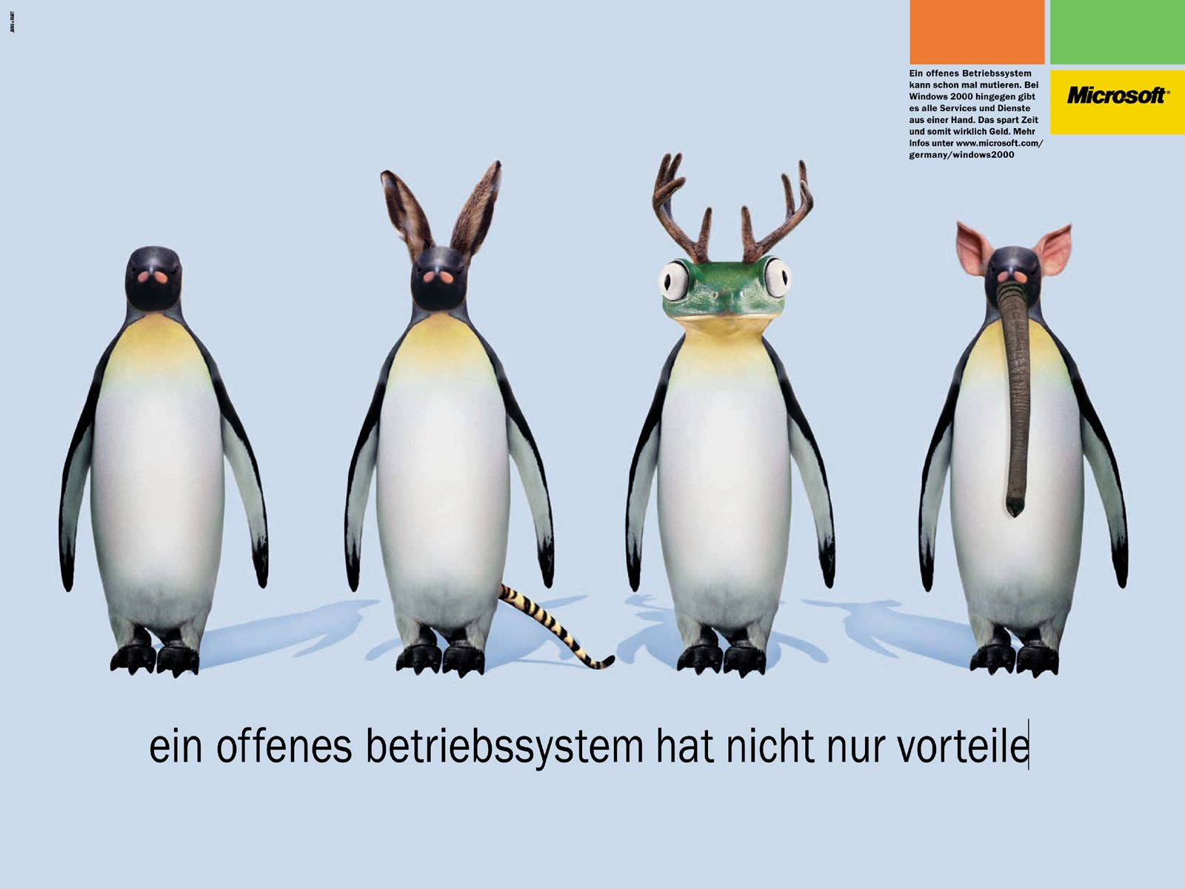
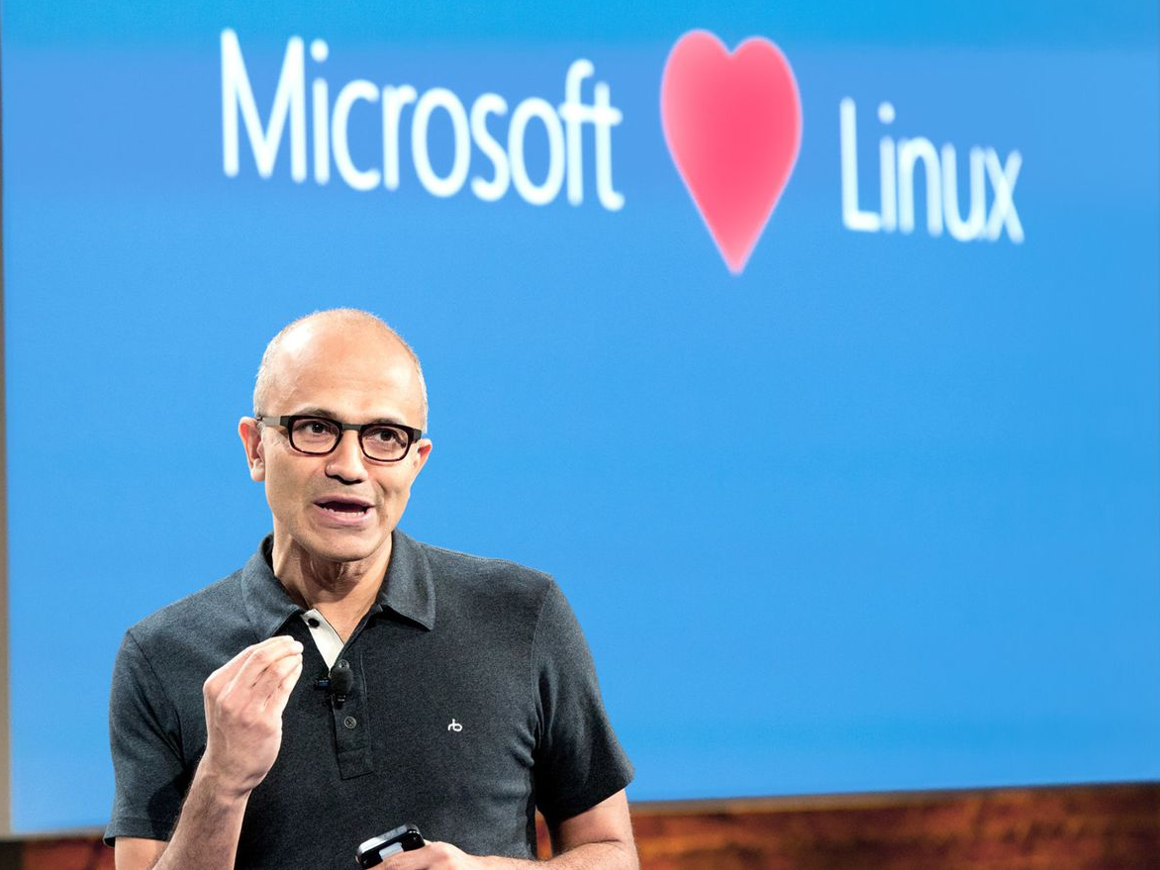
A bit of History
Somehow we
got from here…
… to here?
(and what does „Microsoft ♥ Linux“ really mean?)

Slide 4
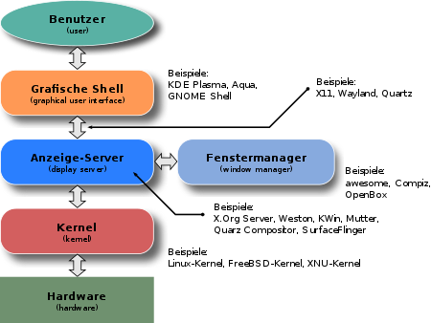
Bestandteile eines Linux-Systems
Kernel
Shell(s)
Paketverwaltung
Display Server (Xorg)
GUI & WM

Slide 5
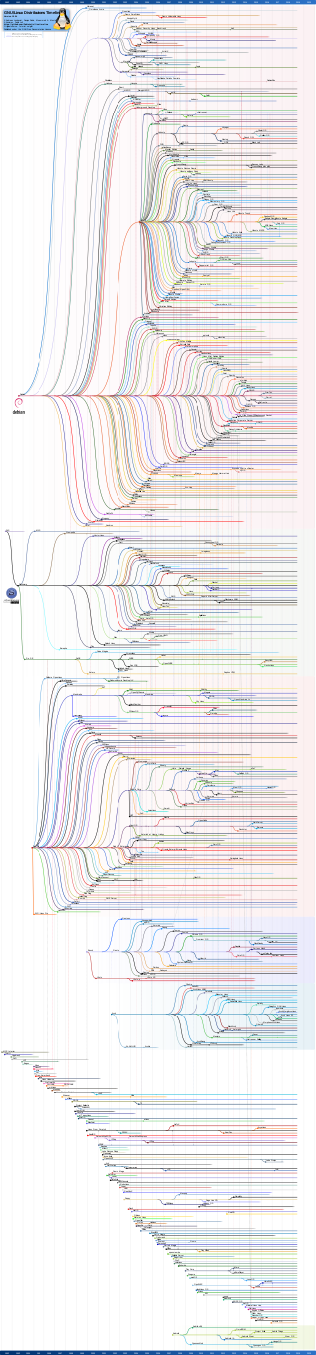
Was ist eine „Distribution“?
Eine Auswahl aufeinander abgestimmter Software-Pakte (zusammen mit einer Paketverwaltung), aufbauend auf dem Linux-Kernel.
https://upload.wikimedia.org/wikipedia/commons/1/1b/Linux_Distribution_Timeline.svg

Slide 6
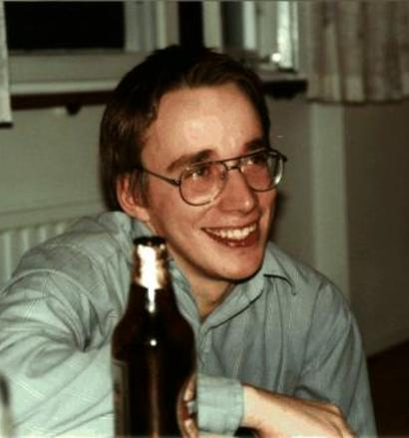
Auftritt: Linus Torvalds
From: torvalds@klaava.Helsinki.FI (Linus Benedict Torvalds)
Newsgroups: comp.os.minix
Subject: Gcc-1.40 and a posix-question
Message-ID: Date: 3 Jul 91 10:00:50 GMT
Hello netlanders,
Due to a project I'm working on (in minix), I'm interested in the posix standard definition. Could somebody please point me to a (preferably) machine-readable format of the latest posix rules? Ftp-sites would be nice.

Slide 7
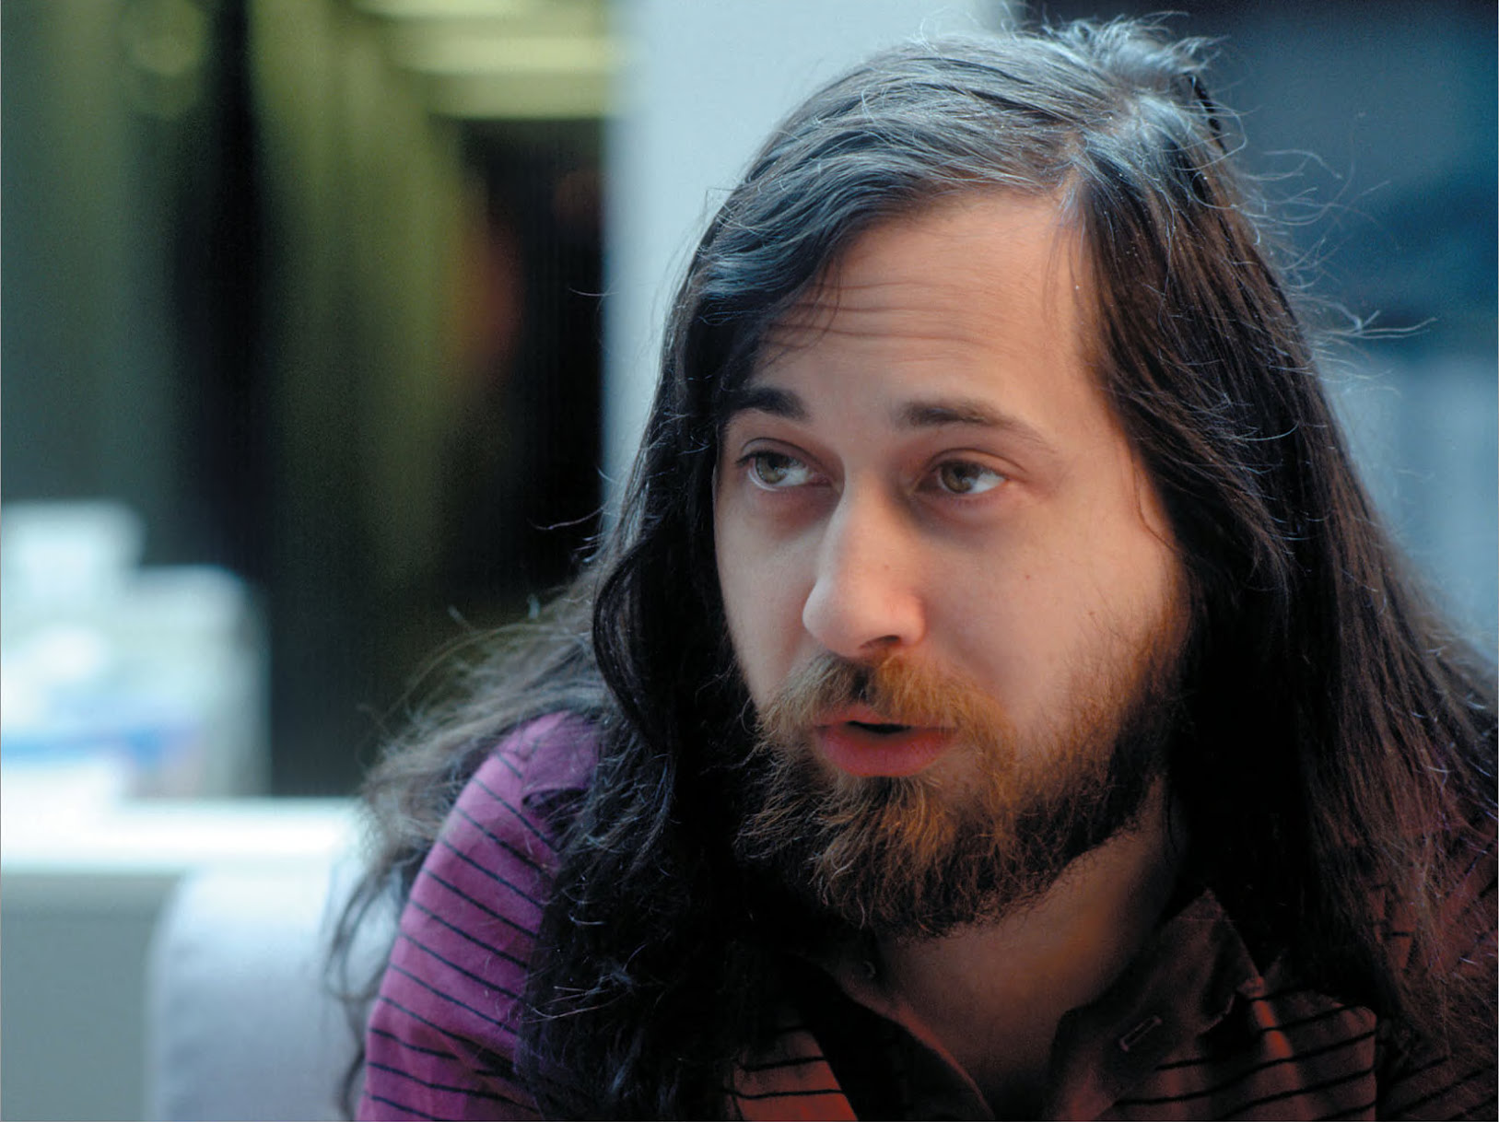
GNU oder Pinguin?
GNU („GNU is Not Unix“), von Richard Stallman 1983 ins Leben gerufen.
Ziel: Schaffen eines Unix-Kompatiblen freien Betriebssystems.
Stand 1990: alle wesentlichen Teile Portiert außer dem Kernel.

Slide 8
Ziel bei der Portierung nach Linux
Unterstützung der
Vollen Funktionalität (momentan nur RDBMS)
Performance
Skalierbarkeit
=> Applikationen die gut auf SQL unter Windows funktionieren sollen genau so gut unter SQL auf Linux funktionieren

Slide 9
Anforderungen an eine Portierung
Qualität und Security müssen die selben hohen Standards erfüllen wie unter Windows
Selben Wert im Hinblick auf Funktionalität, Leistung und Skalierbarkeit
Anwendungskompatibilität zwischen SQL Server auf Windows und auf Linux
Schnelle Entwicklung der SQL Server Codebase soll weiterhin bestehen bleiben
Plattform für weitere Dienste wie z.B. SSIS on Linux

Slide 10
Probleme bei der Portierung nach Linux
Riesige Codebasis (> 20 Mio. Zeilen Code)
Abhängigkeit des SQL OS von Windows
Abhängigkeiten anderer Komponenten (XML) von Windows
Drei Arten von Abhängigkeiten
Win32 (user32.dll)
NT Krenel (ntdll.dll)
Windows Applikations Bibliotheken ← das ist die komplexeste Abhängigkeit

Slide 11
Lösungswege…
Neu implementieren?
Zu komplex
Zwei Code-Basen
Ist die Funktionalität unter beiden Betriebbsystemen wirklich gleich?
Großer Unterschied der SQL Server Implementierungen über Jahre
Weglassen?
Bedeutet die Funktionalität in Linux weglassen
Nicht akzeptabel

Slide 12
Architektur
Einführung von PAL (Platform Abstraction Layer) in SQL Server
Fasst allen plattformspezifischen Code an einer Stelle zusammen
Rest des Codes ist platformunabhängig
Bisher nicht nötig → einziges OS war Windows
Kombination von SQL OS und Project „Drawbridge“ (MS Resarch) => SQL
Drawbridge = neue Art der Anwendungsvirtualisierung
Kombiniert Pico-Prozess mit minimaler Kernel API (https://www.microsoft.com/en-us/research/project/drawbridge/)

Slide 13
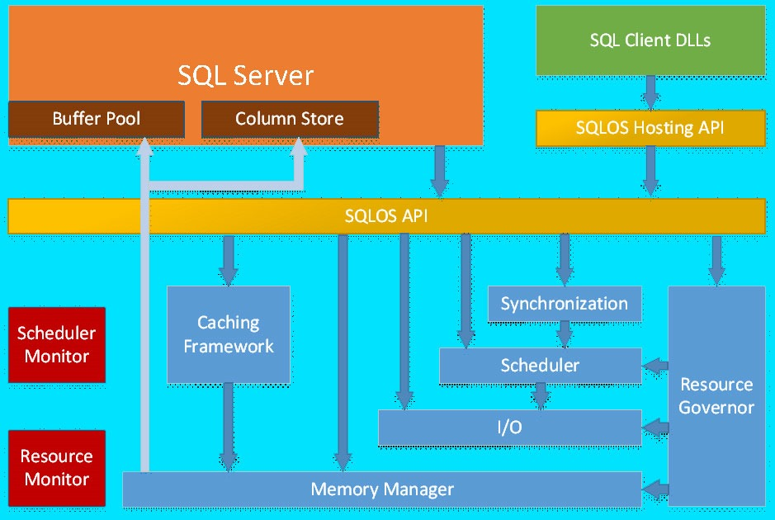
SQL OS

Slide 14
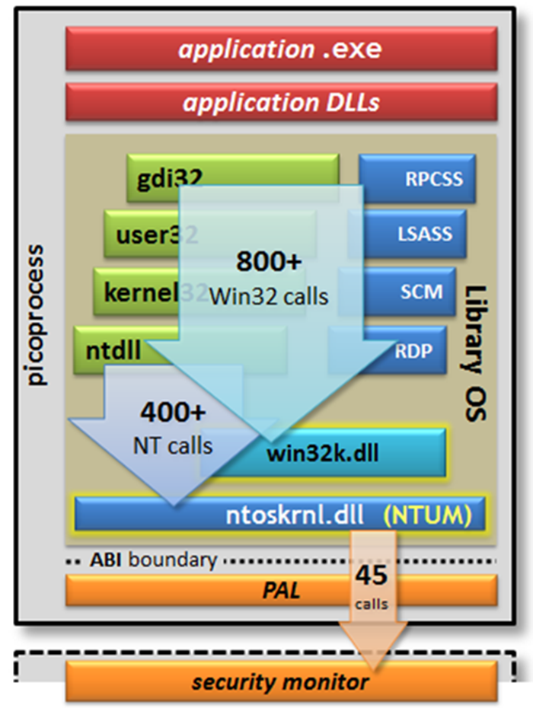
Drawbridge

Slide 15
Anforderungen passen nicht 100%...
Vorteile Drawbridge
1500+ Windows ABIs (Application Binary Interface) wurden implementiert, nur 40-50 ABIs interagieren direkt mit dem Host
Library OS kann andere Windows Komponenten hosten (die z.B. für CLR, MSXML usw benötigt werden)
Nachteile / Risiken
Drawbridge war abgeschlossen → kein weiterer Support von MS Resarch
Original Drawbridge war auf Windows implementiert (Kernel driver und Monitor Prozess) → müssen wegen user-mode only Konzept verworfen werden
SQL OS und Drawbridge wurden unabhängig voneinander entwickelt → viel Überlappung

Slide 16
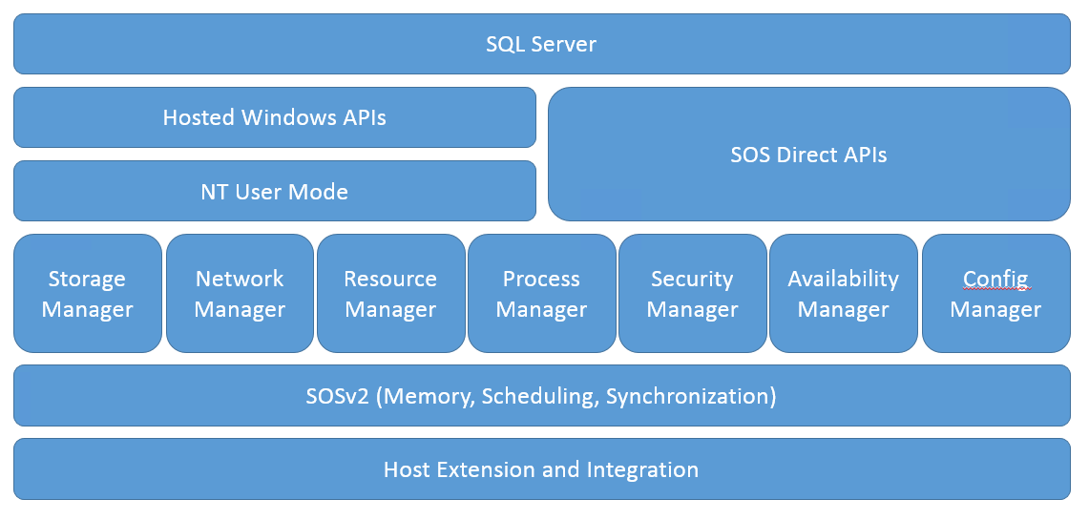
SQL PAL

Slide 17
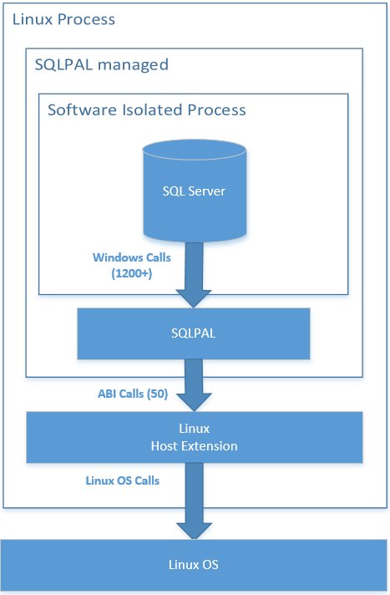
Prozess Modell

